Slide 1
Chương 3: GIẢI GẦN ĐÚNG PHƯƠNG TRÌNH ĐẠI SỐ (ROOT FINDING)
Tài liệu:
Giải Tích Số, Phạm Kỳ Anh
Numerical methods in Engineering with Python 3, Kiusalaas
Elementary Numerical Analysis, Atkinson and Han
Tác giả: TS. Hà Phi
Khoa Toán – Cơ - Tin học
ĐHKHTN, ĐHQGHN

Slide 2
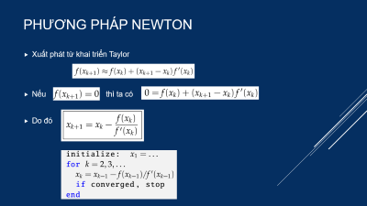
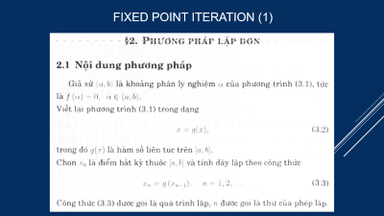
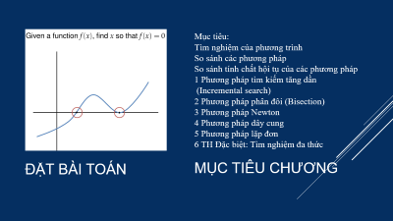
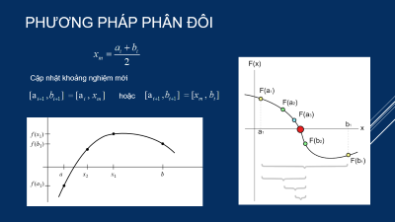
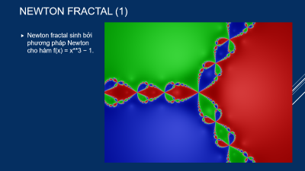
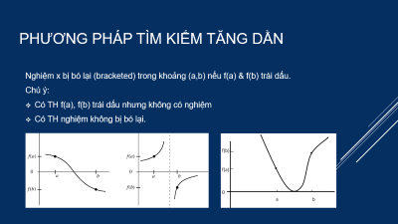
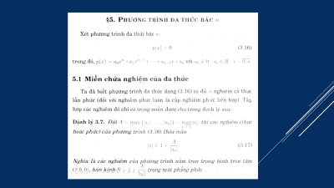

Slide 3
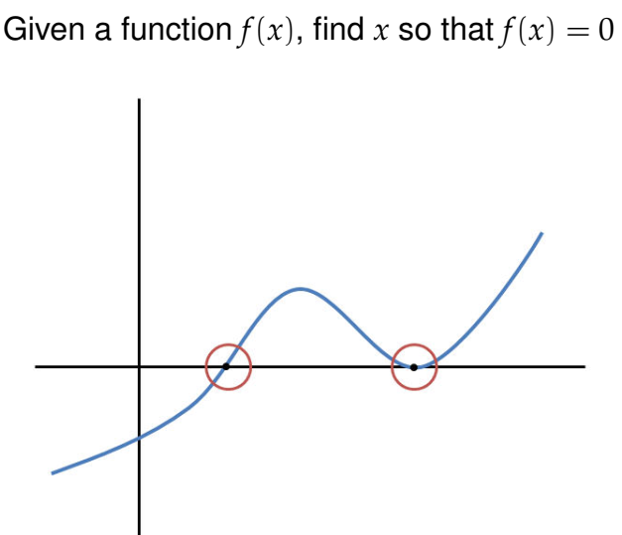
Đặt Bài Toán
Mục tiêu: Tìm nghiệm của phương trình
So sánh các phương pháp
So sánh tính chất hội tụ của các phương pháp
1 Phương pháp tìm kiếm tăng dần (Incremental search)
2 Phương pháp phân đôi (Bisection) 3 Phương pháp Newton 4 Phương pháp dây cung 5 Phương pháp lặp đơn 6 TH Đặc biệt: Tìm nghiệm đa thức
MỤC TIÊU CHƯƠNG

Slide 4
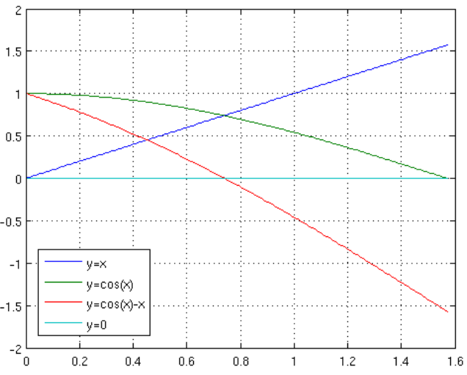
Nghiệm của pT f(x)=0
Bất kỳ phương trình nào có dạng g(x) = h(x) đều có thể được viết dưới dạng
f(x) = g(x) - h(x) = 0.
Ví dụ: Tìm x để cos(x) = x tức là giải PT
f(x) = cos(x) - x = 0
Hàm có phức tạp để đánh giá không?
Nghiệm xấp xỉ cần chính xác đến mức nào?
Phương pháp phải nhanh / mạnh đến mức nào?
LỰA CHỌN PHƯƠNG PHÁP

Slide 5
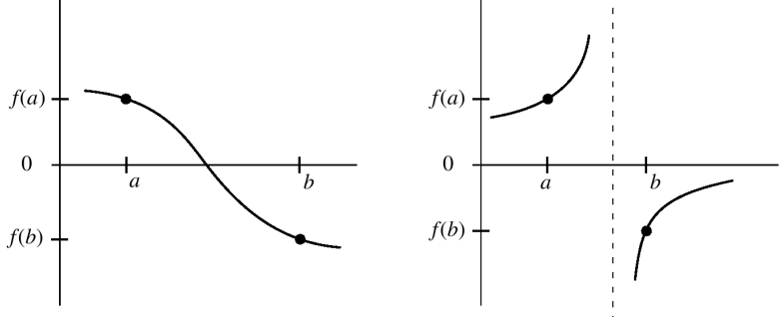
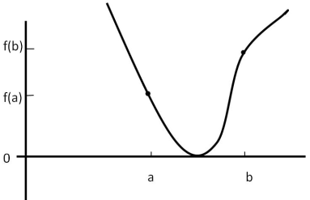
PHƯƠNG PHÁP TÌM KIẾM TĂNG DẦN
Nghiệm x bị bó lại (bracketed) trong khoảng (a,b) nếu f(a) & f(b) trái dấu.
Chú ý:
Có TH f(a), f(b) trái dấu nhưng không có nghiệm
Có TH nghiệm không bị bó lại.

Slide 6
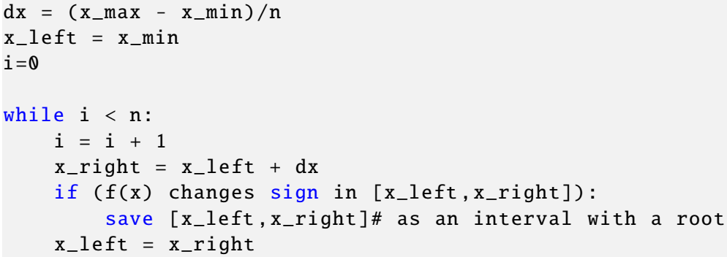
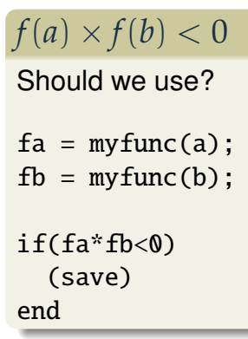
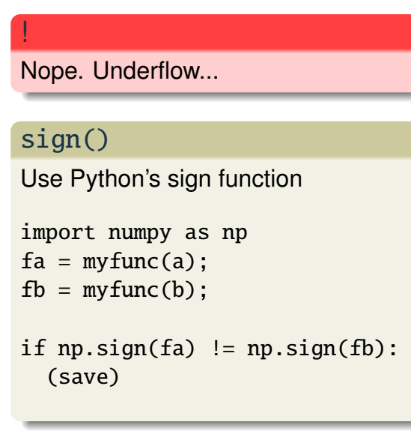
Thuật toán tìm kiếm tăng dần

Slide 7
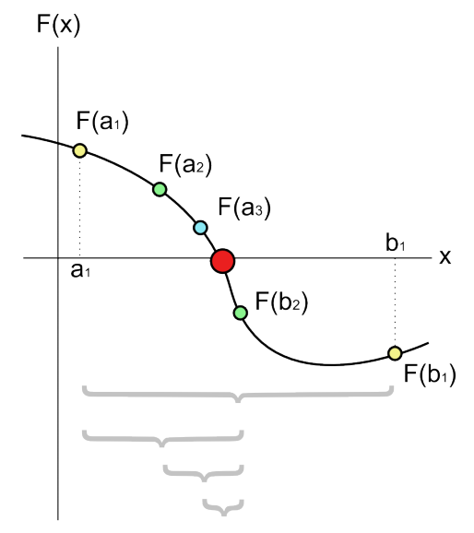
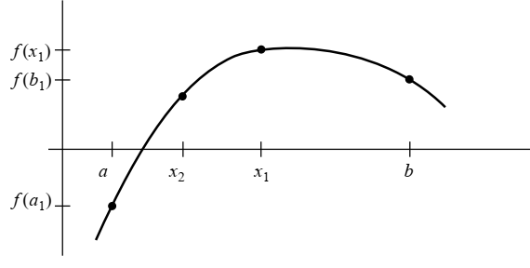
Phương pháp phân đôi
Cập nhật khoảng nghiệm mới
hoặc

Slide 8



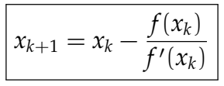
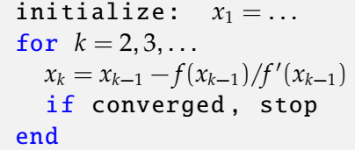
Phương pháp newton
Xuất phát từ khai triển Taylor
Nếu thì ta có
Do đó

Slide 9
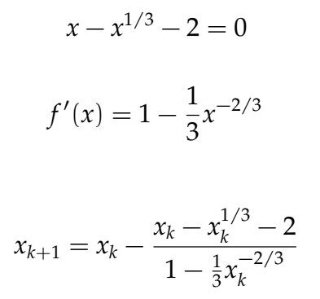
Ví dụ:
Nhận xét:
Phương pháp Newton hội tụ nhanh hơn nhiều so với phương pháp phân đôi
Phương pháp Newton yêu cầu cung cấp công thức cho đạo hàm f’(x)
Thuật toán đơn giản miễn là có công thức của f(x), f’(x) và điều kiện ban đầu x_0.
Nghiệm không bị bó vào khoảng nào như trong phương pháp tìm kiếm tăng dần

Slide 10
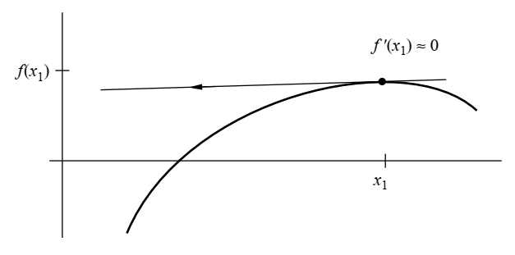

Khi nào phương pháp newton phân kỳ?

Slide 11
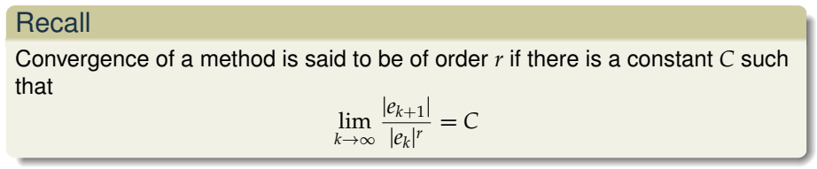

Bậc hội tụ của phương pháp newton
Như vậy nếu f’(x*) != 0 thì phương pháp Newton sẽ hội tụ bậc 2.

Slide 12
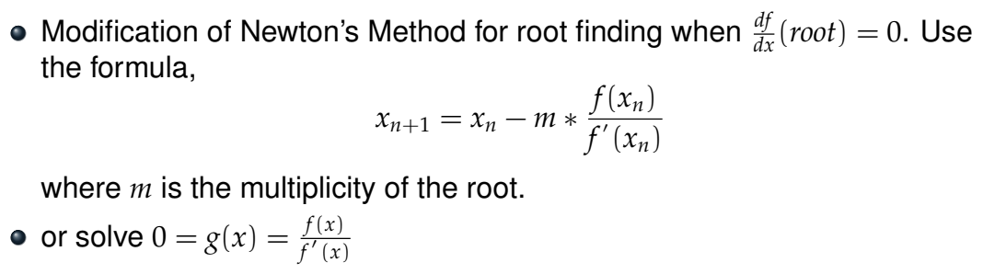
Phương pháp newton mở rộng
Nếu hệ có nghiệm bội, ví dụ f(x) = (x-1)**3
Phương pháp Newton mở rộng sẽ chỉ hội tụ bậc 1 mà thôi.

Slide 13
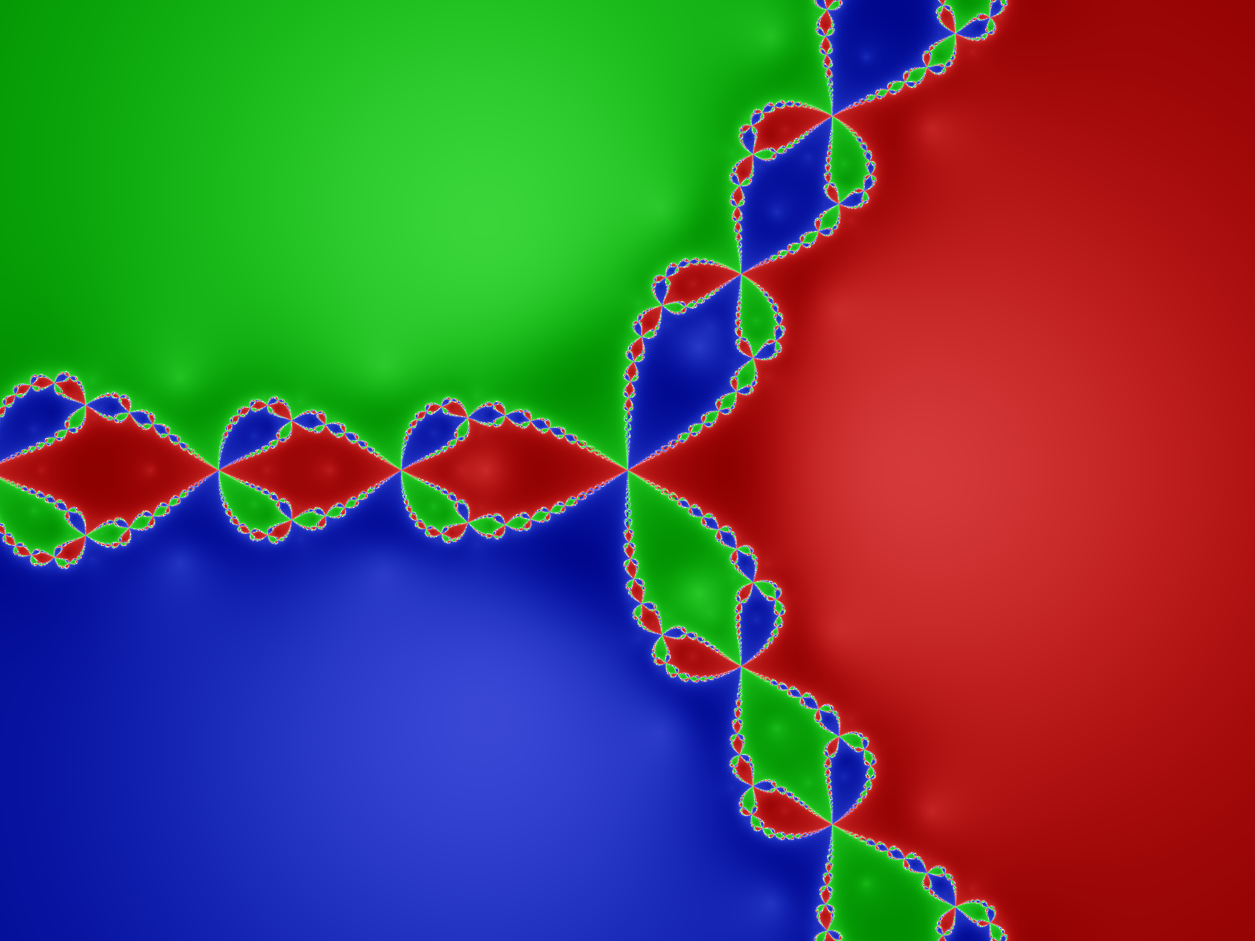
Newton fractal (1)
Newton fractal sinh bởi phương pháp Newton cho hàm f(x) = x**3 − 1.

Slide 14
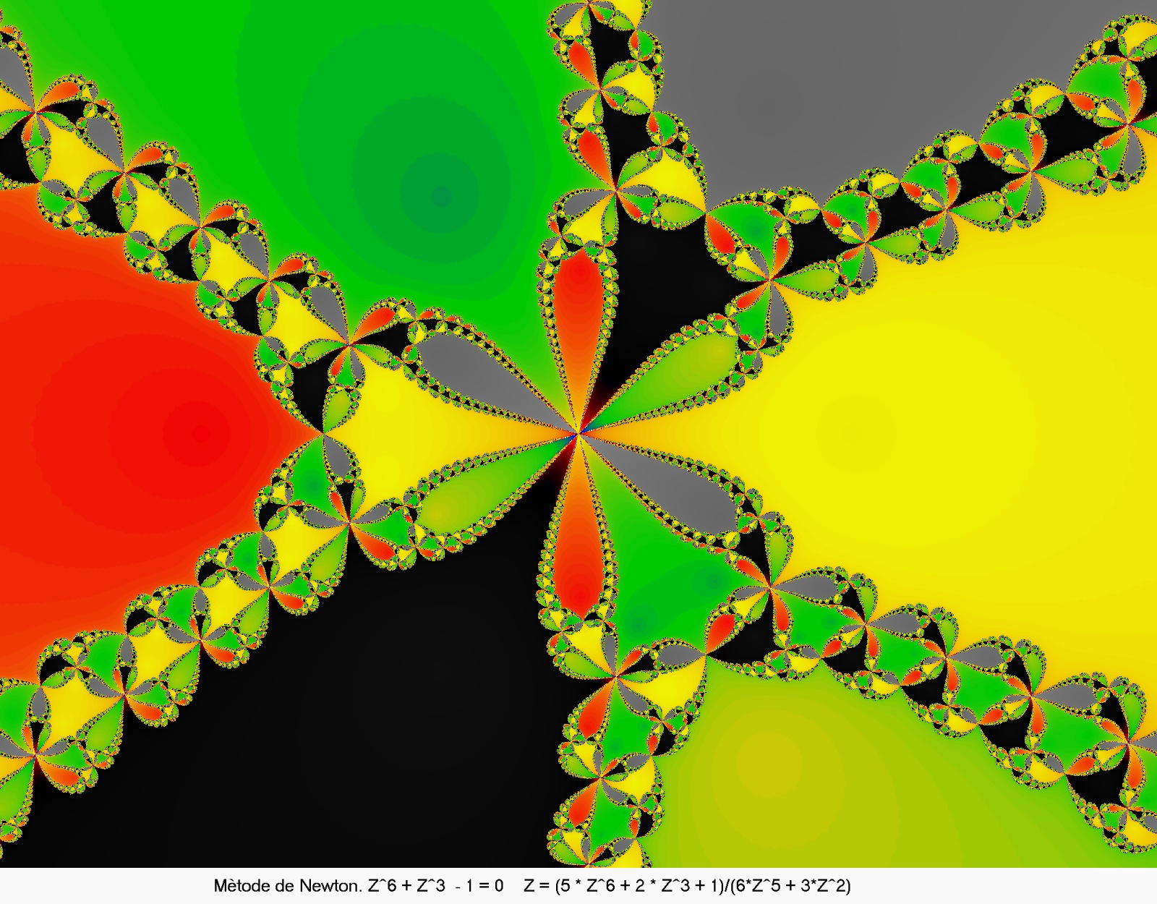
Newton fractal (2)
Newton fractal sinh bởi phương pháp Newton cho hàm
f(x) = x**6 + x**3 − 1.

Slide 15

Newton fractal (2)
Newton fractal sinh bởi phương pháp Newton cho hàm
f(x) = x**3 – 2 * x + 2.
Các điểm đỏ là các điều kiện ban
đầu x_0 mà tại đó phương pháp Newton không hội tụ.

Slide 16
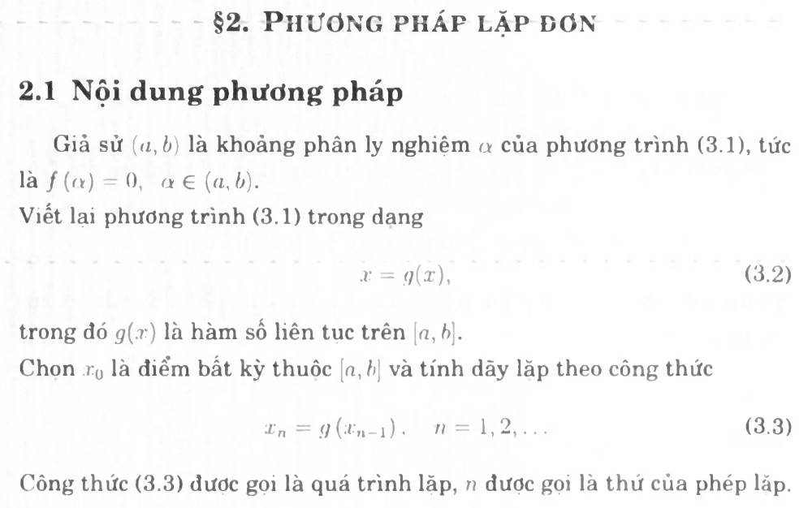
FIXED POINT ITERATION (1)

Slide 17
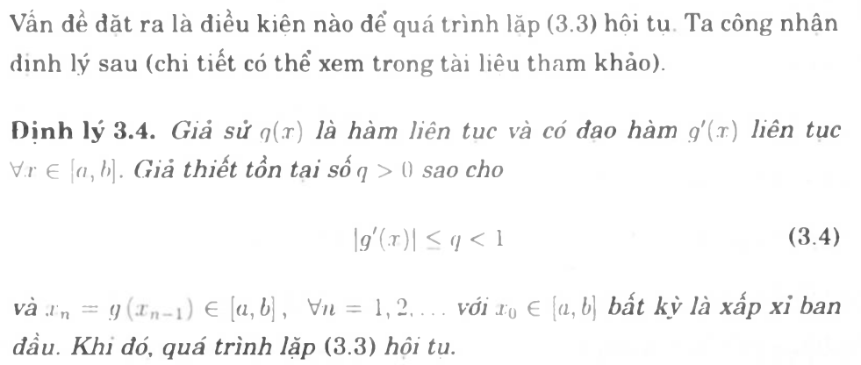
FIXED POINT ITERATION (2)
Như vậy ở đây có 2 tính chất quan trọng phải kiểm tra (ntn?)
Tính chất tự ánh, tức là g đi từ [a,b] vào [a,b]
Tính chất co, tức là điều kiện (3.4).

Slide 18
